Slide 1
لعبة الحروف

Slide 2
اضغط على الحرف الأول للكلمة:
خروف
خ
ح
ا
ع
ج

Slide 3
احسنت

Slide 4
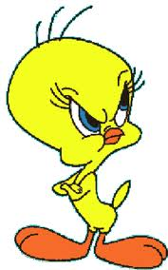
حاول مرة اخرى
العودة

